Slide 1
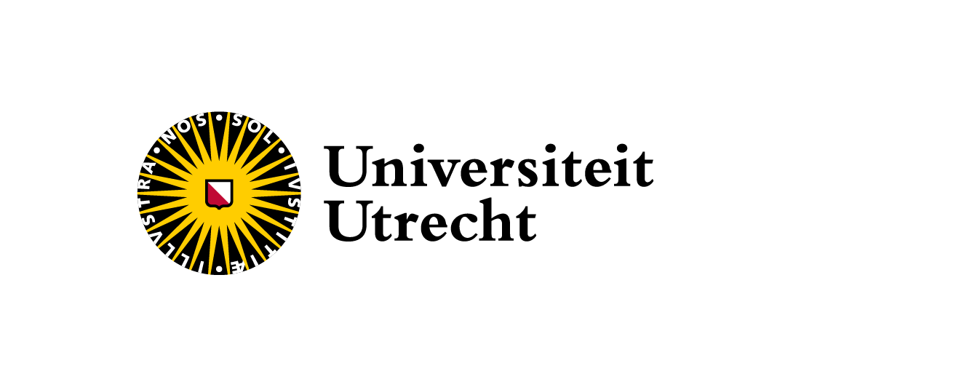
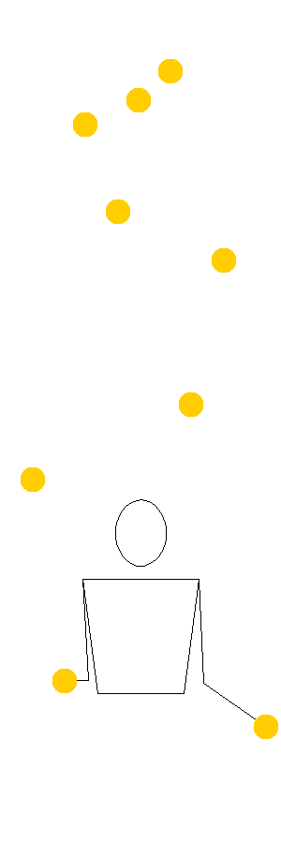
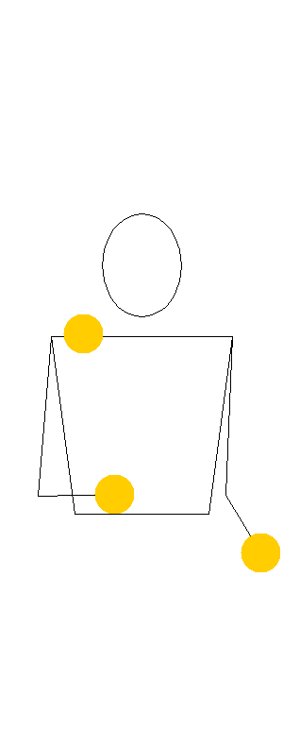
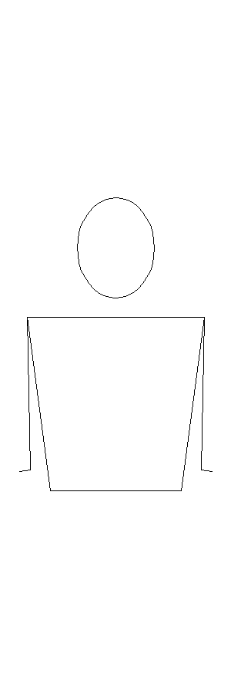
CC-BY; Hanne Oberman, junior universitair docent Methoden & Statistiek, Universiteit Utrecht; hanneoberman.github.io
Notes:
ik ben hanne, open science activist: mijn ideaalbeeld van de wetenschap is toegankelijk voor iedereen, zonder betaalmuren en perverse prikkels voor individuele prestige, wetenschap doe je samen, met en voor de maatschappij.
daarom heb ik als statisticus niet alleen maar artikelen geschreven voor andere statistici, maar ook tutorial papers: handleidingen voor het gebruiken van statstiek in toegepast onderzoek
en ik heb mijn onderzoek vertaald in software: een gratis te downloaden plugin voor de programmeertaal R, zodat iedereen die data alnalyseert met R gebruik kan maken van mijn onderzoek
alleen, werd dat eigenlijk niet gezien als écht onderdeel van mijn phd, want het zou eigenlijk niet terugkomen in mijn proefschrift
een phd is een leertraject met aan het einde een ‘proeve van bekwaamheid’
het proefschrift is het bewijs dat je de vaardigheid onder de knie hebt:
onderzoek uitvoeren
onderzoek rapporteren
onderzoek presenteren
maar bij een phd komt zoveel meer kijken
projectmanagement
onderwijs geven
onderwijs volgen
samenwerkingen aangaan en onderhouden
leren schrijven
leren presenteren
impact, open science, wetenschapscommunicatie
in mijn geval: open science ambassadeur en software ontwikkelaar
aan het einde kun je veel meer dan alleen onderzoek doen
en belangrijker:
al deze activiteiten vormen het onderzoek
maar niet weerspiegeld in proefschrift
mijn promotor verwachtte namelijk een klassiek proefschrift met een stuk of 4 wetenschappelijk artiekelen, liefst al gepeerreviewd
dat is norm in mijn vakgebied en het wetenschappelijke systeem waarin hij hoogleraar is geworden
maar: als proefschrift proeve van bekwaamheid is, waarom dan geen volwaardige reflectie van onderzoek?
---
https://jugglinglab.org/anim?pattern=1;colors={255,205,0};width=300;height=900
---
Vraag 1. Het kantelpunt
Wat was het moment waarop je bewust koos voor een andere aanpak en wat stond er voor jou op het spel?
Denk aan een concreet moment: een frustratie, een behoefte die je zag, iets wat je niet los kon laten. Dat moment is het hart van je verhaal.
Vraag 2. De impact
Wie profiteerde er van jouw alternatieve output? Op een manier die een klassiek artikel nooit had kunnen bereiken?
Noem een specifieke groep of persoon een community, een beleidsmaker, een buurtbewoner. Wat kon jij bieden wat een paper niet kon?
Vraag 3. De drempel
Wat maakte het systeem onnodig moeilijk, en wat zou jij willen veranderen?
Een PhD is een basiskwalificatie onderzoek. Het proefschrift de proeve van bekwaamheid: bewijs dat je zelfstandig onderzoek kunt doen.
allemaal invloed op mijn onderzoek

Slide 2
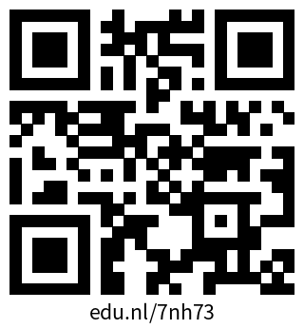
CC-BY; Hanne Oberman, junior universitair docent Methoden & Statistiek, Universiteit Utrecht; hanneoberman.github.io
Notes:
mijn promotor verwachtte namelijk een klassiek proefschrift met een stuk of 4 wetenschappelijk artiekelen, liefst al gepeerreviewd
dat is norm in mijn vakgebied en het wetenschappelijke systeem waarin hij hoogleraar is geworden
software dus als bijlage, geen volwaardig hoofdstuk
maar: als proefschrift proeve van bekwaamheid is, waarom dan geen volwaardige reflectie van onderzoek?
maar: als statisticus is dit hoe ik impact maak: vertaling van onderzoek naar de praktijk (onderwijs, ziekenhuizen, RIVM)
software veel meer bekeken en gedownload dan artikelen en hoofdstukken waaraan ik heb bijgedragen
minstens 30k
dus echt onderzoeksoutput, niet leuk voor erbij
promotieteam moest eraan wennen en had wat voorwaarden, maar
in mijn proefschrift nu software als volwaardig hoofdstuk
hoe?
bottom-up: activisme, normeren, open science communities NL
top-down: institutionele ondersteuning:
- carrierebeleid (waardoor ik UD wordt)
- en promotiebeleid (waarin ‘alternatieve’ output expliciet als hoofdstuk wordt benoemd)
vraag aan publiek:
hoe moedig jij promovendi aan om impact te maken? steun je hen in netwerk opbouwen buiten hun onderzoeksgroep?
wie bepaalt PhD beleid, hoe kun je hen overtuigen?
hoe zorg je dat bottom-up en top-down samenkomen en elke (co-)promotor dit erkent?
---
Vraag 1. Het kantelpunt
Wat was het moment waarop je bewust koos voor een andere aanpak en wat stond er voor jou op het spel?
Denk aan een concreet moment: een frustratie, een behoefte die je zag, iets wat je niet los kon laten. Dat moment is het hart van je verhaal.
Vraag 2. De impact
Wie profiteerde er van jouw alternatieve output? Op een manier die een klassiek artikel nooit had kunnen bereiken?
Noem een specifieke groep of persoon een community, een beleidsmaker, een buurtbewoner. Wat kon jij bieden wat een paper niet kon?
Vraag 3. De drempel
Wat maakte het systeem onnodig moeilijk, en wat zou jij willen veranderen?

Slide 3





